Slide 1
YAVUZLAR İLKOKULU
2017-2018 EĞİTİM-ÖĞRETİM YILI
2/B SINIFI SAATLERİ ÖĞRENİYORUM
ÖZGÜN ÇALIŞMASI

Slide 2
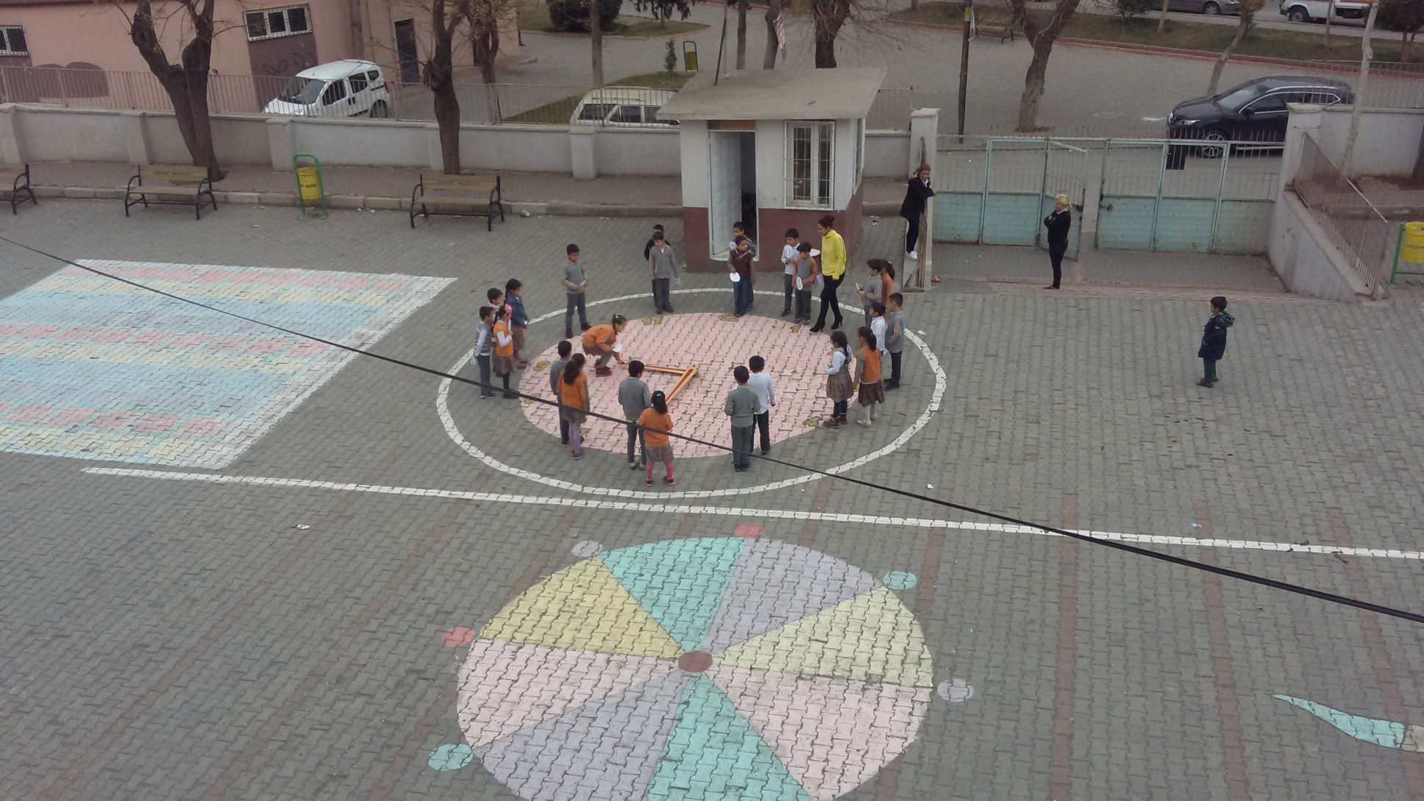
OKULUMUZ 2/B SINIFI ÖĞRETMENİ BEYZA ERDAŞ’IN SUNUMUYLA ÖĞRENCİLER OKUL BAHÇESİNDE OLUŞTURULAN SAAT MODELİ ÜZERİNDE YAPARAK VE YAŞAYARAK SAATLERİ ÖĞRENİYOR

Slide 3
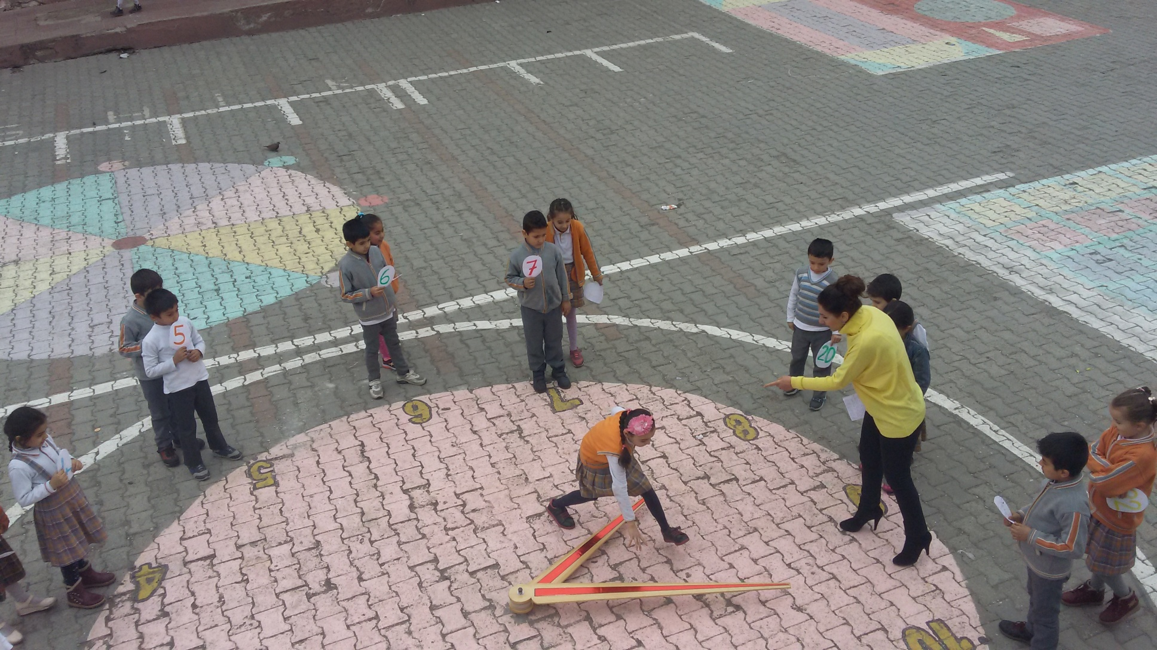
ÖĞRETMEN KONU İLE İLGİLİ HİKAYEYİ ANLATIR.HİKAYEDE GEÇEN SAATLER ÖĞRENCİLER TARAFINDAN AKREP VE YELKOVAN KULLANILARAK GÖSTERİLİR.

Slide 4
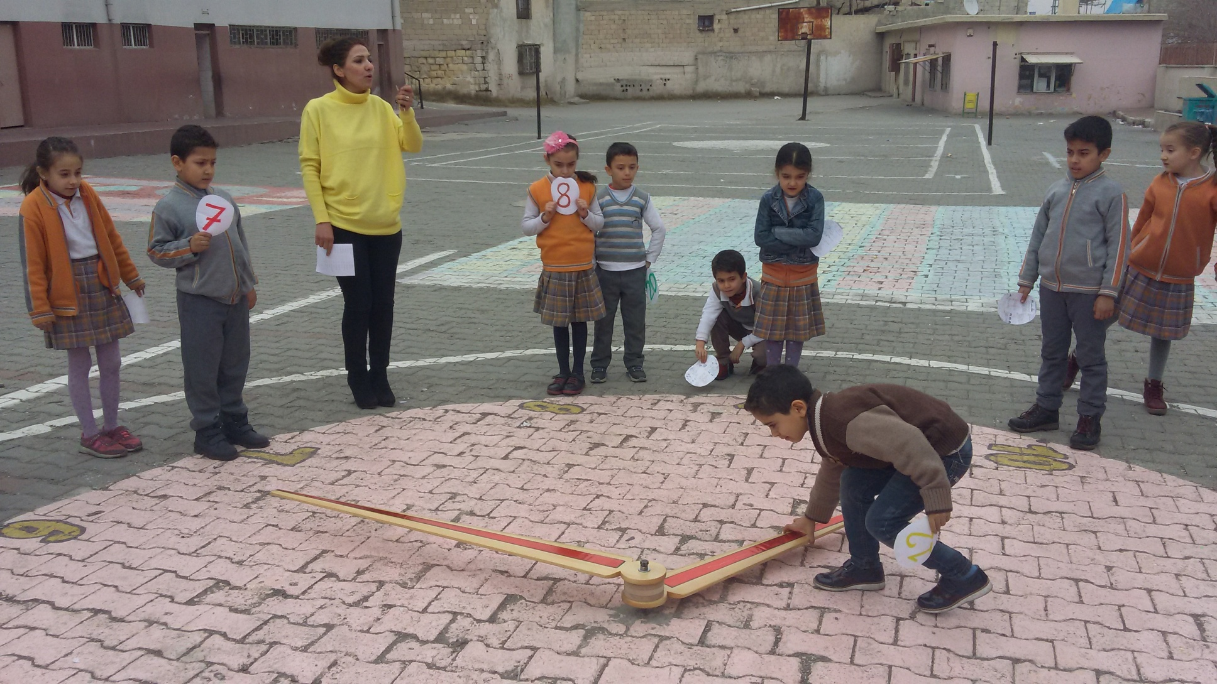
ÖĞRENCİLER KAZANIMA GÖRE OLUŞTURULAN HİKAYEDE GEÇEN SAATLERİ MODEL ÜZERİNDE GÖSTEREK YARIM VE TAM SAATLERİ YAPARAK VE YAŞAYARAK ÖĞRENİRLER.

Slide 5
YAVUZLAR İLKOKULU 2017-2018 EĞİTİM-ÖĞRETİM YILI
3/İ SINIFI YÖNLERİ BULMA VE KAVRAMA
ÖZGÜN ÇALIŞMA

Slide 6
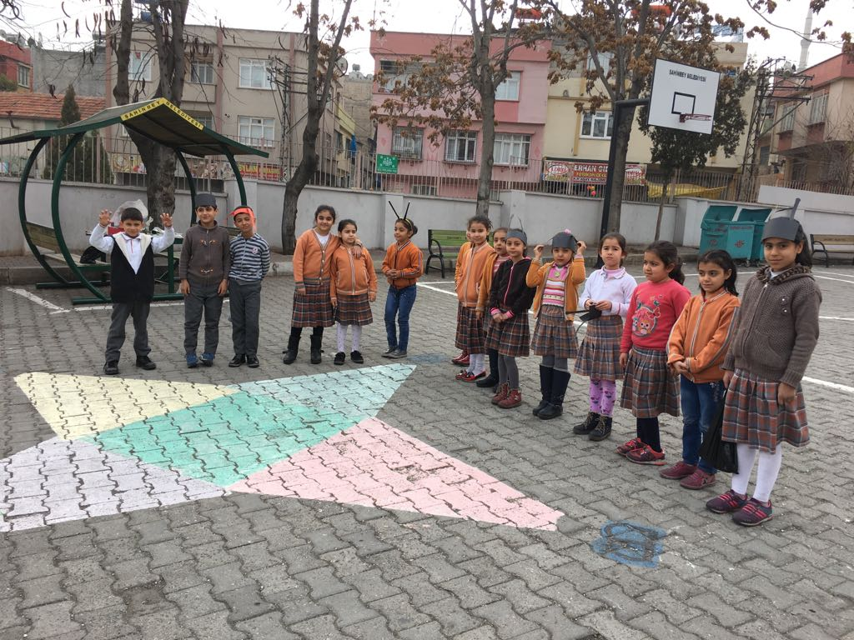
YÖNLERİ ÖĞRENİYORUM
YÖNLERİ ÖĞRENİYORUM KAZANIMINI 3/İ SINIFI ÖĞRETMENİMİZ SİBEL ÇİLOĞLU TAŞÇI OYUNLAŞTIRARAK OKUL BAHÇESİNDE ÖZGÜN BİR SUNUMLA KONUYU KALICI BİR ŞEKİLDE ÖĞRENCİLERİNE AKTARIYOR

Slide 7
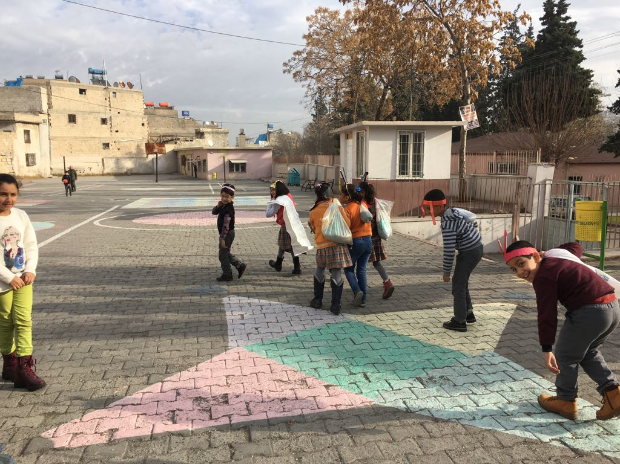
ÖĞRENCİLER KARINCA ROLÜNDE PUSULA ÜZERİNDE YÖN ARAYIP YUVA YAPIYORLAR

Slide 8
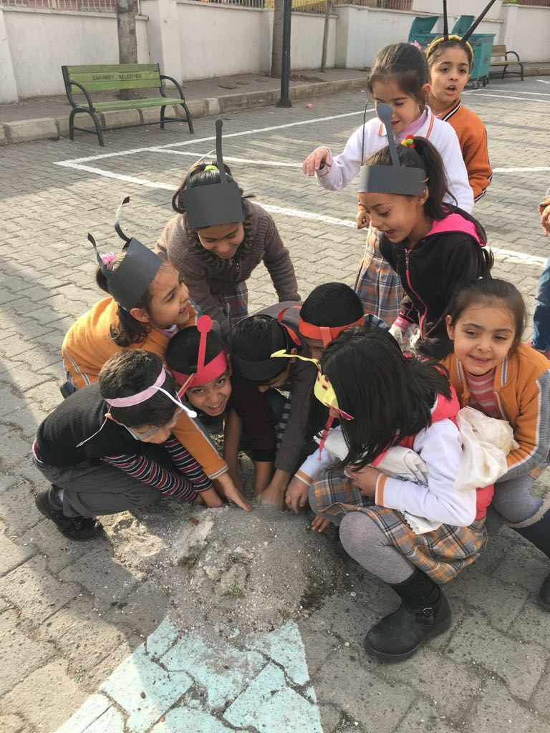
  KARINCA OLAN ÖĞRENCİLER EN ÇOK GÜNEŞ ALAN YÖNÜ BULARAK YUVALARININ AĞZINI GÜNEYDEN AÇIYORLAR

Slide 9
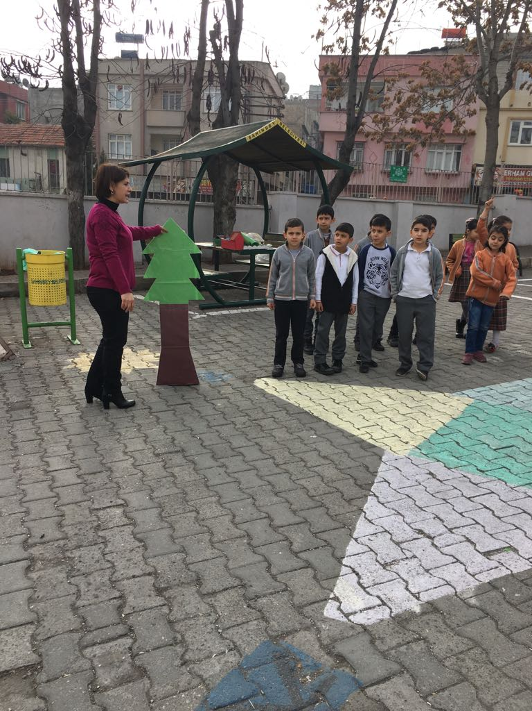
AĞAÇ MAKETİNDEN FAYDALANILARAK AĞAÇLARIN YOSUNLU TARAFININ KUZEY YÖNÜ OLDUĞUNU KEŞFEDER

Slide 10
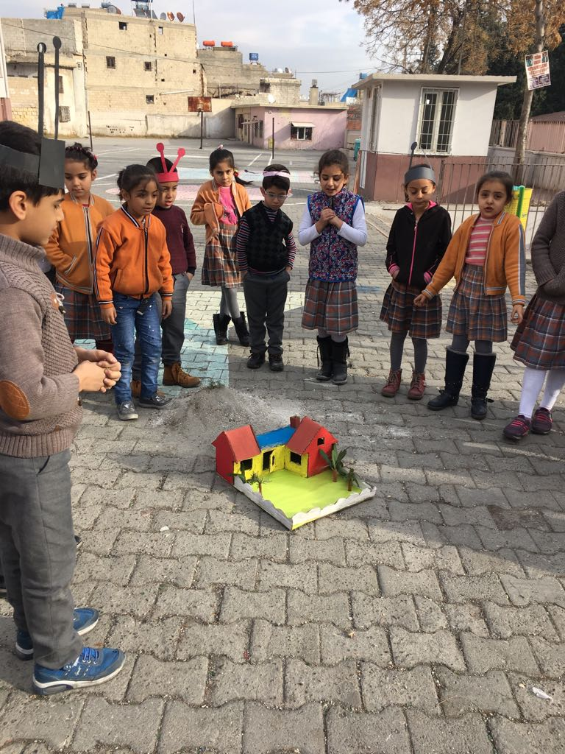
EV MAKETİ ÜZERİNDEN EN ÇOK GÜNEŞ ALAN ODAYI,GÜN DOĞUMUNU GÖREN ODAYI,GÜNBATIMINI GÖREN ODAYI VE EVİN GÜNEŞ ALMAYAN YÖNÜNÜ ANLATILAN HİKAYEDEKİ SORULARI YANITLAYARAK GÖSTERİR.

